Slide 1
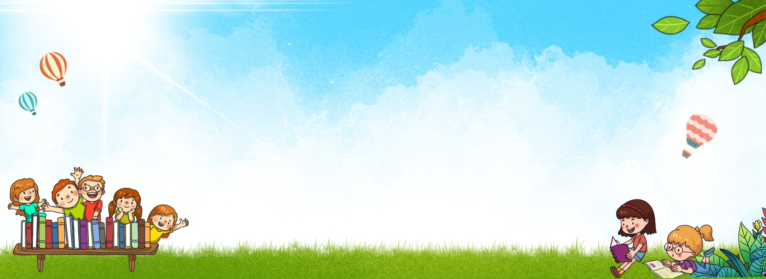

ỦY BAN NHÂN DÂN QUẬN LONG BIÊN
TRƯỜNG TIỂU HỌC THẠCH BÀN A
CHÀO MỪNG CÁC THẦY CÔ GIÁO VÀ CÁC CON HỌC SINH
MÔN: TIẾNG VIỆT
Giáo viên: Đỗ Quỳnh Trang
Notes:
Các con thân mến, hôm nay lớp chúng ta rất vinh dự được chào đón cô Nguyễn Thị Thúy Mai – HT nhà trường và cô Phan Thị Thanh Bình – Phó HT nhà trường cùng các quý thầy cô trong trường về dự với cô trò mình tiết TV. Các con hãy nổ 1 tràng pháo tay thật giòn giã để chào đón các cô nào. Trước khi bắt đầu tiết học, cô đề nghị các con chuẩn bị sách vở và chỉnh đốn tư thế ngồi thật ngay ngắn.

Slide 2

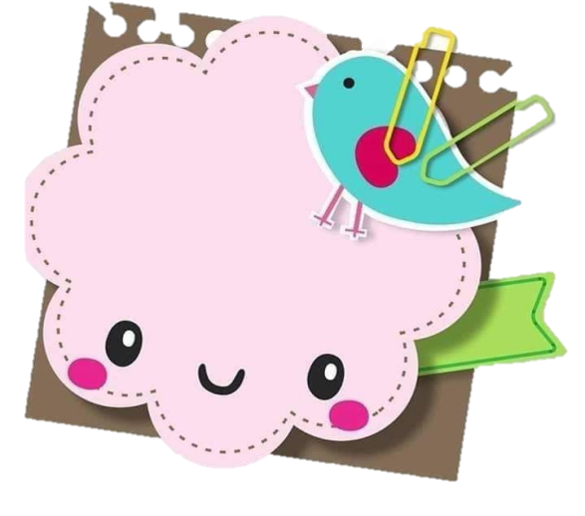


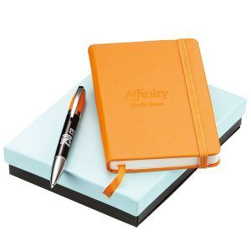
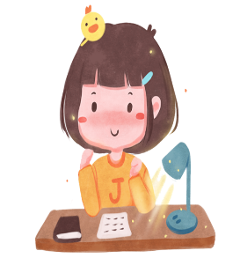

Lưu ý
Chuẩn bị đầy đủ sách vở, đồ dùng học tập.
Thực hiện các nhiệm vụ học tập.
Ngồi ngay ngắn, tập trung.

Slide 3
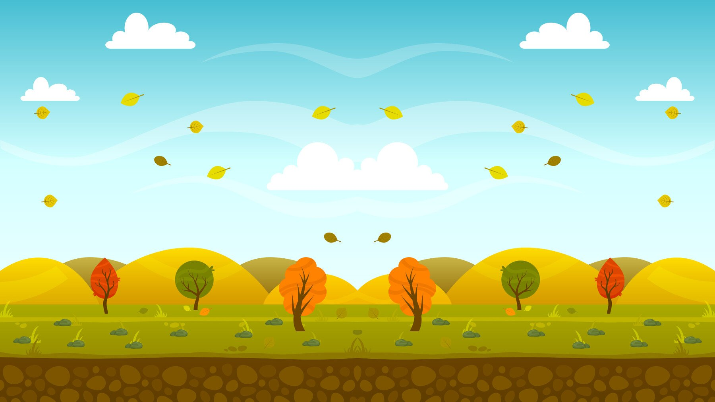
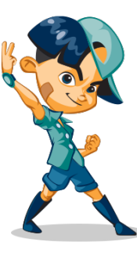
Thẻ quà may mắn
Hãy giúp Chớp Chớp thu thập đủ 4 thẻ quà may mắn để đổi những phần quà hấp dẫn bằng việc hoàn thành tốt các nhiệm vụ học tập dưới đây nhé!
Notes:
Để khởi động tiết học ngày hôm nay, cô Trang sẽ tổ chức cho lớp ta 1 trò chơi có tên là “Thẻ quà may mắn nhé”. Đồng hành cùng các con trong trò chơi này chính là người bạn Chớp chớp vô cùng quen thuộc. Để được đổi quà, các con hãy giúp Chớp chớp hoàn thành các câu hỏi thử thách để sưu tầm đủ 2 thẻ quà để được đổi những phần quà hấp dẫn nhé.

Slide 4



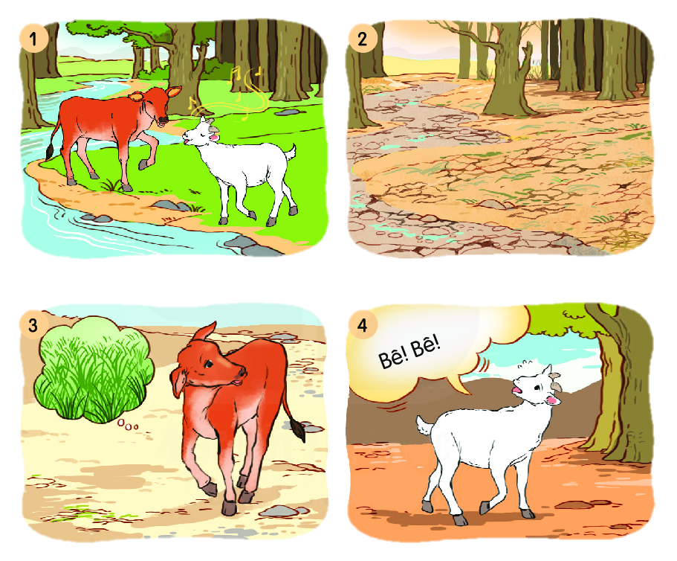
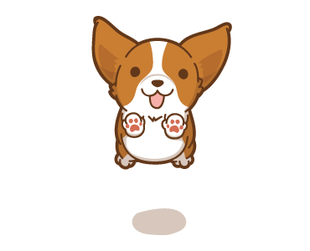

Câu hỏi 1: Con hãy đọc thuộc lòng khổ thơ đầu bài thơ Gọi bạn.

Slide 5
Câu hỏi 2:
Con gì kêu “bebe”
Đầu có đôi sừng nhỏ
Thích ăn nhiều lá, cỏ
Mang sữa ngọt cho người
Là con gì?
Con dê.

Slide 6
Notes:
Cùng quan sát bức tranh trên, các con có thấy những hình ảnh này gần gũi và quen thuộc với chúng ta không nào? Hai nhận vật trong bức tranh là ai?
Cô mời Tiến Đạt:
Tiến Đạt: Con thưa cô. Hai nhân vật trong tranh là bạn Bê vàng và Dê trắng trong bài thơ Gọi bạn ạ.

Slide 7

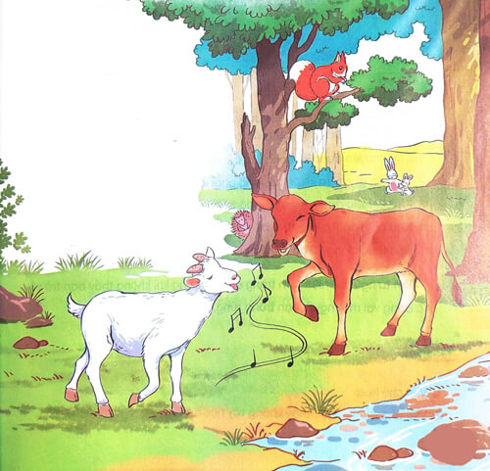

Slide 8

Kể chuyện Gọi bạn
Notes:
Và trong tiết Nói và nghe hôm nay, cô và các con sẽ cùng nhau tập kể chuyện bài Gọi bạn.
Qua tiết học này, các con cần chinh phục những yêu cầu sau: Cô mời 1 bạn đọc to YCCĐ của bài học. (Mời Linh An)

Slide 9









YÊU CẦU CẦN ĐẠT
Nói được sự việc trong 4 bức tranh
Kể lại 1-2 đoạn của câu chuyện dựa vào tranh
3
Kể sáng tạo kết thúc câu chuyện
4
Viết 2-3 câu nhận xét về tình cảm của bê vàng và dê trắng

Slide 10
Kể chuyện Gọi bạn
Notes:
GV: Bạn nào giỏi nhớ được sự việc nào diễn ra trong bài Gọi bạn? Cô mời Thái Duy.
Thái Duy: Con thưa cô. Hạn hán làm cho bê vàng và dê trắng không có thức ăn. Bê vàng phải đi tìm cỏ quên mất đường về nhà ạ.
GV: Chúng ta cùng lắng nghe bạn Chớp chớp kể lại câu chuyện Gọi bạn xem có điểm gì khác với bài thơ đã học nhé? (bật audio). Cô mời Minh Anh.
Minh Anh: Con thưa cô, câu chuyện vừa rồi có thêm một số từ ngữ kể chuyện như ngày xửa ngày xưa, và câu văn được kể dài hơn câu thơ ạ.

Slide 11

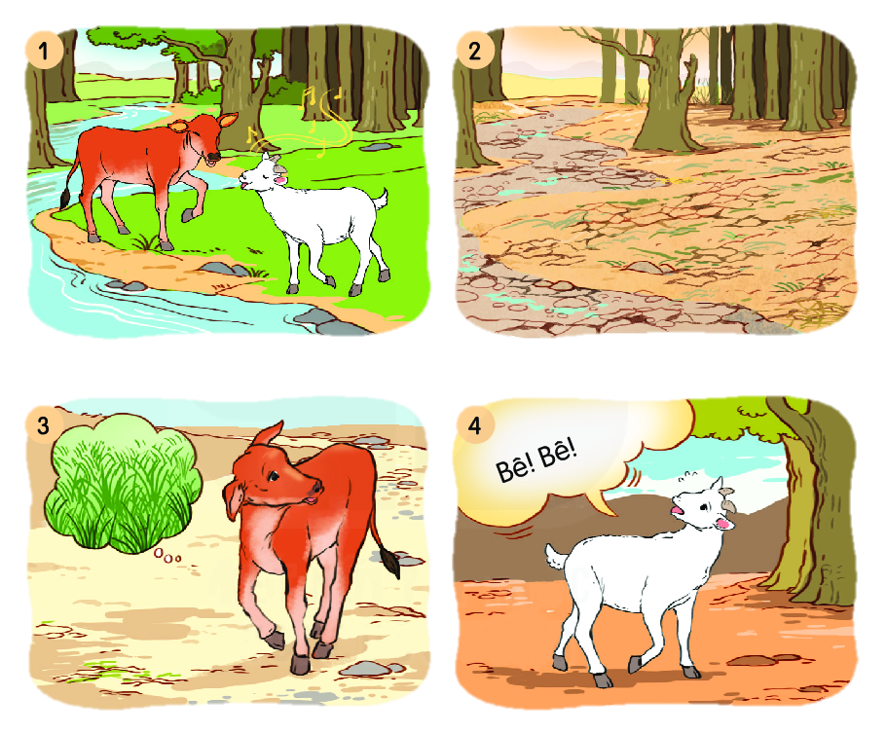

1. Dựa vào tranh minh họa câu chuyện trong bài thơ Gọi bạn và gợi ý, nói về sự việc trong từng tranh:
Từ xa xưa, trong rừng xanh sâu thẳm,…
Một năm, trời hạn hán…
Đến bây giờ, dê trắng….
Bê vàng đi tìm cỏ, …
Dê trắng thương bạn, ...
Notes:
GV: Để minh họa cho câu chuyện trên, chúng ta cùng quan sát 4 bức tranh sau và cho cô biết: Tranh vẽ gì?. Cô mời Ngọc Diệp.
Ngọc Diệp: Con thưa cô, bốn bức tranh vẽ bạn Bê vàng và Dê trắng ở trong 1 khu rừng và có các sự vật như: dòng suối, cây cỏ, mặt đất ạ.
GV: Để giúp chúng ta dễ hiểu hơn, cô có 4 gợi ý tương ứng với 4 bức tranh như sau. Cô mời Quang Anh đọc to 4 gợi ý trên màn hình. Đó cũng chính là nội dung BT1. Cô mời 1 bạn đọc to yêu cầu bài 1. (Mời Bảo An).

Slide 12
NÓI VÀ NGHE: GỌI BẠN
1. Dựa vào tranh minh họa câu chuyện trong bài thơ Gọi bạn và gợi ý, nói về sự việc trong từng tranh:
Từ xa xưa, trong rừng xanh sâu thẳm, (...).
Notes:
GV: Bây giờ dựa vào gợi ý trên bạn nào nói cho cô và các bạn nghe sự việc trong tranh 1
Cô mời bạn Tuấn Đạt
Tuấn Đạt: Con thưa cô từ xa xưa trong rừng xanh sâu thẳm có 1 bạn bê vàng và dê trắng sông bên nhau ạ.
GV: Cô muốn nghe sự việc từ bạn Thiên Di
Thiên Di: con thưa cô trong rừng sâu nơi có hoa lá xanh tươi, có đôi bạn Bê vàng và dê trắng sống bên nhau, hàng ngày chúng cùng nhau kiếm ăn, ngắm hoa nở và cùng trò chuyện bên dòng suối ạ.
GV: con có ý kiến gì về phần nói của 2 bạn không?
Cô mời bạn Minh Phương nào
Minh Phương: Con thưa cô, con thấy 2 bạn đều nói về sự việc trong tranh rõ ràng đủ ý rồi ạ
GV: Cô cũng đồng ý với nhận xét của con, các con đã nói được các sự việc trong tranh 1 rồi đấy. Khi nói các sự việc tiếp theo chúng mình lưu ý không nhất thiết nói y như các câu thơ trong bài đọc gọi bạn mà có thể dùng ngôn ngữ của mình để diễn đạt hay hơn nhé.

Slide 13
1. Dựa vào tranh minh họa câu chuyện trong bài thơ Gọi bạn và gợi ý, nói về sự việc trong từng tranh:
Từ xa xưa, trong rừng xanh sâu thẳm,…
Một năm, trời hạn hán…
Đến bây giờ, dê trắng….
Bê vàng đi tìm cỏ, …
Dê trắng thương bạn, ...
Notes:
Bây giờ các con cùng quan sát sự thay đổi trong các bức tranh tiếp theo và thảo luận nhóm đôi, nói với bạn bên cạnh về các sự việc tiếp theo nhé! (2ph)

Slide 14
NÓI VÀ NGHE: GỌI BẠN
1. Dựa vào tranh minh họa câu chuyện trong bài thơ Gọi bạn và gợi ý, nói về sự việc trong từng tranh:
Một năm trời hạn hán, (...).
Notes:
Cô mời bạn Hoàng Gia Huy nói về sự việc diễn ra dựa vào tranh 2 nào.
Hoàng Gia Huy: Con thưa cô, 1 năm trời hạn hán cây cối héo khô, trong suối không có nước, thức ăn cạn kiệt bê vàng và dê trắng sống sao đây. Tớ đã hoàn thành phần nói của mình. Mời các bạn cho ý kiến. Tớ mời bạn Khánh Ngọc.
Khánh Ngọc: con thưa cô, con cũng nói các sự việc như bạn nhưng con diễn đạt khác ạ. Con có thể chia sẻ phần nói của mình được không ạ?
GV: cô mời Khánh Ngọc.
Khánh Ngọc: 1 năm trời hạn hán, cây cối trong rừng héo úa, mặt đất khô cằn còn đâu những đám cỏ non, các loài vật đều mong trời mưa tới.
GV: bạn Khánh Ngọc rất mạnh dạn và tự tin
Các con thấy đấy bạn không chỉ nói 1 câu mà còn nói được nhiều câu chúng mình học tập bạn nhé.
Qua tranh 2 các con đã biết được hạn hán đã làm cho mọi vật thay đổi, sự việc gì sẽ xảy ra, chúng ta cùng đến với tranh 3 và 4

Slide 15
NÓI VÀ NGHE: GỌI BẠN
1. Dựa vào tranh minh họa câu chuyện trong bài thơ Gọi bạn và gợi ý, nói về sự việc trong từng tranh:
Bê vàng đi tìm cỏ,(...).
Dê trắng thương bạn, (...).
Đến bây giờ, dê trắng (...) .
Notes:
Cô mời bạn Quang Anh nêu cho cô sự việc trong cả 2 tranh
Quang Anh: con thưa cô sự việc trong tranh 3 là bê vàng đi tìm cỏ, lang thang quên đường về, dê trắng thương bạn quá chạy khắp nẻo tìm bạn, đến bây giờ dê trắng vẫn gọi tìm bạn bê bê ạ.
GV: cảm ơn Quang Anh. Vậy là chúng mình đã hoàn thành được yêu cầu của bài 1 rồi đấy. cô khen các con

Slide 16
1. Dựa vào tranh minh họa câu chuyện trong bài thơ Gọi bạn và gợi ý, nói về sự việc trong từng tranh:
Từ xa xưa, trong rừng xanh sâu thẳm,…
Một năm, trời hạn hán…
Đến bây giờ, dê trắng….
Bê vàng đi tìm cỏ, …
Dê trắng thương bạn, ...
Notes:
Bây giờ cô mời 2 bạn nói lại sự việc ở bài 1
Cô mời Minh Khang nói tranh 1,2 và bạn Hà Linh nói tranh 3,4
Minh Khang: Con thưa cô, từ xa xưa trong rừng xanh sâu thẳm, có đôi bạn bê vàng và dê trắng sống bên nhau. 1 năm trời hạn hán cây cối héo khô, dòng suối không có nước, thức ăn cạn kiệt, bê vàng và dê trắng không có gì để ăn.
Hà Linh: bê vàng đi tìm cỏ lang thang quên mất đường về, dê trắng thương bạn, chạy khắp nơi tìm và gọi bạn, đến bây giờ dê trắng vẫn gọi tìm bạn bê bê.
GV: cảm ơn con. Các sự việc được nói đến ở cả 4 tranh chính là 4 đoạn của câu chuyện gọi bạn đấy. Chúng ta cùng lắng nghe cô kể nhé!

Slide 17
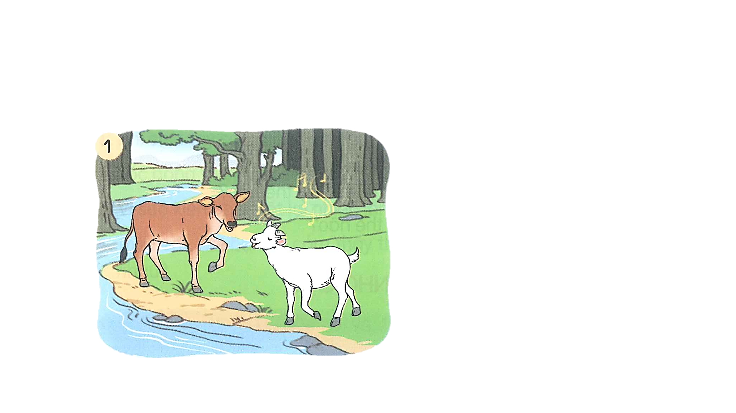
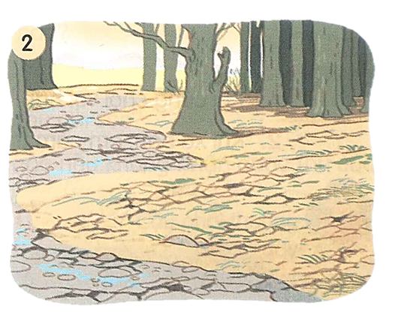
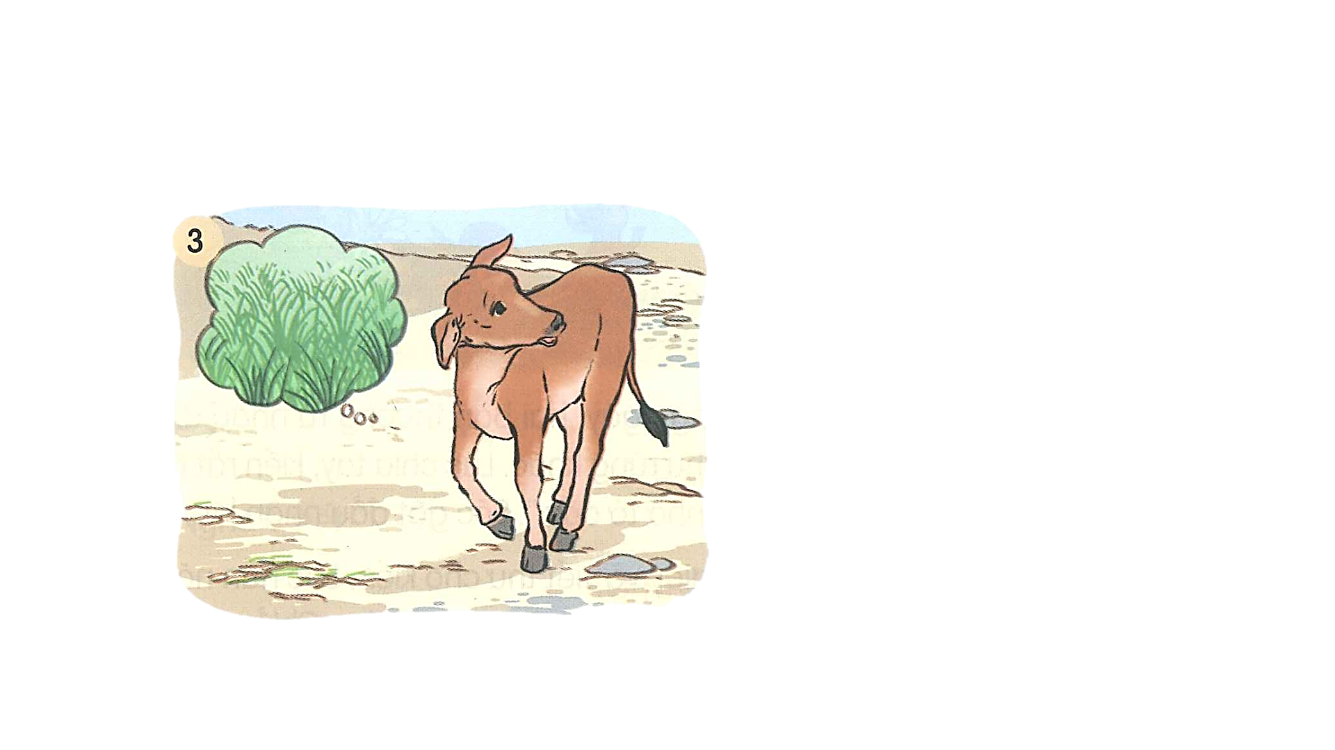
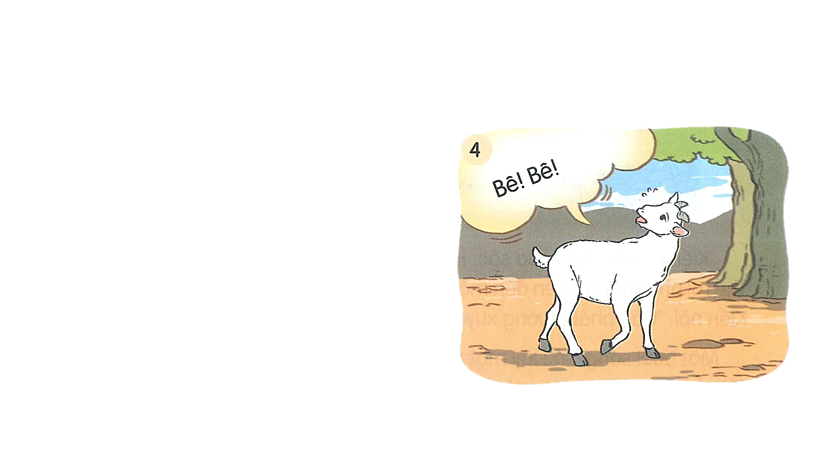
Bê vàng và dê trắng đang sống thật vui vẻ bên nhau trong khu rừng xanh tốt và có dòng suối mát.
Trời hạn hán khiến suối cạn, cỏ héo khô.
Bê vàng một mình đi tìm cỏ và bị lạc, quên đường về.
Dê trắng thương bạn nên vừa đi tìm vừa gọi “Bê! Bê!”
Notes:
Đã từ rất lâu, ở một cánh rừng sâu thẳm có đôi bạn tên là Bê Vàng và Dê Trắng. Họ sống với nhau rất thân thiết. Cuộc sống cứ thế trôi đi một cách êm đềm, vui vẻ và hạnh phúc. Thế rồi có một năm, trời làm hạn hán kéo dài hết tháng này sang tháng khác. Những đồng cỏ vốn xưa kia xanh tốt nay đã chuyển sang màu vàng úa, rồi héo khô.
Những con suối đầy ắp nước trước đây đã dần dần khô cạn “Lấy gì để nuôi sống bây giờ ?” Thức ăn không có, nước không có. Đợi mưa xuông, biết đến bao giờ ? “Không dược!” Và thế là Bê Vàng quyết định đi tìm cỏ. Cuộc hành trình của Bê Vàng thật khó nhọc, vất vả. Cậu lang thang không biết đã qua mấy con suối, mấy cánh rừng rồi mà vẫn chưa tìm thấy cỏ. Không nản chí, cậu vẫn quyết tâm đi. Đi mãi, đi mãi… đến lúc cậu quên cả đường về.
Ở nhà, Dê Trắng sốt ruột chờ bạn. Chờ mãi mà bóng dáng của người bạn thân vẫn không thấy đâu. Thương Bê Vàng quá Dê Trắng đã lên đường tìm bạn. Vừa đi, cậu vừa kêu “Bê! Bê!” nghe thật não lòng. Cứ thế, Dê Trắng cứ kêu mãi, kêu hoài “Bê! Bê!” cho đến tận bây giờ vẫn nghe.

Slide 18
2. Chọn kể 1 – 2 đoạn của câu chuyện theo tranh:
Notes:
Bây giờ chúng mình sẽ chọn và kể 1,2 đoạn qua bài 2 nhé
Cô mời bạn Duy Khoa đọc yêu cầu bài 2
Duy Khoa: con thưa cô, bài 2 chọn kể 1 đến 2 đoạn của câu chuyện theo tranh.
GV: bài yêu cầu chúng ta làm gì. Cô mời Thanh Tú.
Thanh Tú: con thưa cô bài yêu cầu chọn đoạn truyện và kể lại ạ.
GV: đúng rồi đấy, các con quan sát tranh nhớ lại những sự việc diễn ra và chọn kể 1 đến 2 đoạn. bây giờ lớp mình sẽ kể cho nhau nghe trong nhóm 4 với thười gian là 4 phút, trong quá trình tập kể các con có thể phân vai, thể hiện nhận vật mà mình yêu thích.
Các con nhớ kể và nhận xét bạn theo các tiêu chí sau (gắn tiêu chí bảng)
Cô mời Linh An đọc giúp cô

Slide 19

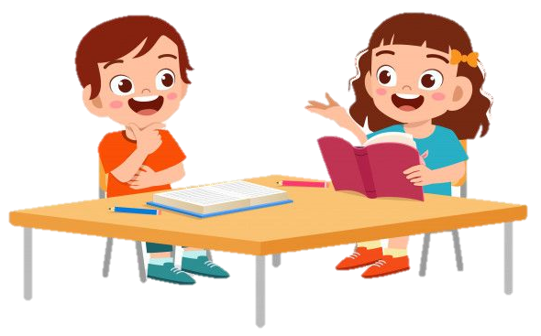
2. Chọn kể 1 – 2 đoạn của câu chuyện theo tranh:
THỰC HÀNH KỂ CHUYỆN NHÓM 4
Notes:
GV: Đã hết thời gian, cô mời các con cùng hướng mắt lên bảng. Cô thấy trong thời gian luyện kể theo nhóm, các con tập kể rất là sôi nổi, cô khen các con. Cô tin rằng nhóm nào cũng muốn chia sẻ với cả lớp đúng không. Vậy thì nhóm nào xung phong lên kể cho cả lớp cùng nghe đầu tiên nào. Cô mời nhóm Hải Yến kể trước lớp nào.
GV: cô cảm ơn nhóm của bạn Hải Yến nhé
Con hãy nhận xét cho cô nhóm bạn kể thế nào? Cô mời Ngọc Diệp.
Ngọc Diệp: Con thấy nhóm bạn kể đúng nội dung câu chuyện rồi ạ. Các bạn còn có thêm cả động tác phụ họa rất sinh động nữa ạ.
GV: Các con thấy đấy, khi kể mà kết hợp được cử chỉ, điệu bộ thì chúng mình sẽ hấp dẫn người nghe hơn đúng không nào. Chúng mình cùng chọn 1 nhóm nữa để chia sẻ nhé. Cô mời nhóm Hà Linh

Slide 20
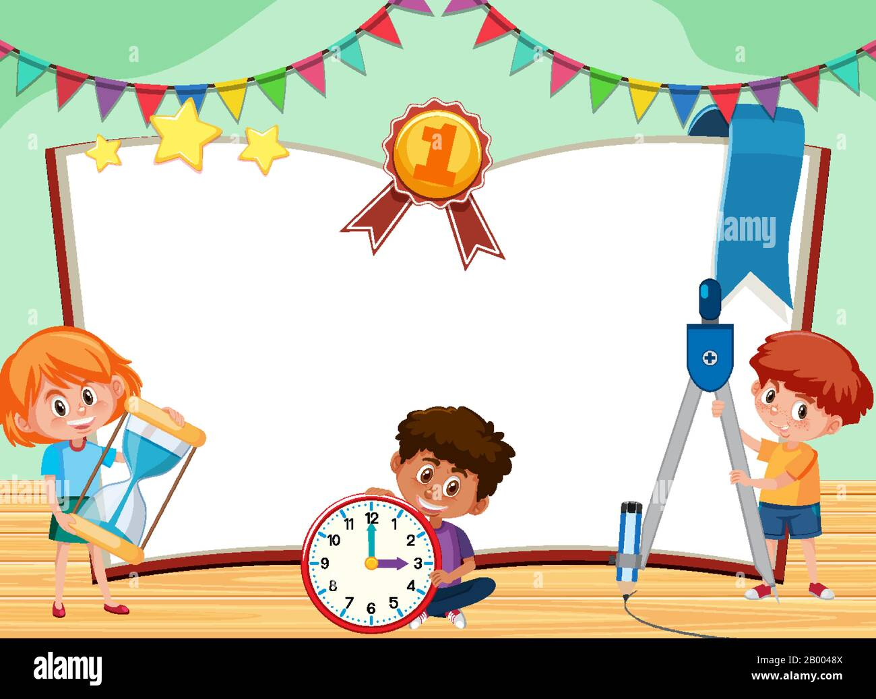
THI KỂ
Notes:
GV: cô vui lắm vì các con làm việc nhóm rất hiệu quả, các con không những kể được các đoạn chuyện mà còn rất chú ý lắng nghe và góp ý cho bạn. Trong khi tập kể trong nhóm những bạn nào đã chọn kể 2 đoạn. Cô mời Thái Duy
Thái Duy: con thưa cô nhóm con có con kể đoạn 1,2, bạn Minh Phương kể đoạn 3,4 ạ
GV: có bạn nào lớp mình kể đoạn 1 và 4 không?
Như vậy là không có bạn bào, đúng rồi đấy chúng ta nên chọn 2 đoạn liên tiếp để kể, câu chuyện của chúng mình sẽ liền mạch hơn. Bây giờ chúng mình cùng nghe 2 bạn Thái Duy và Minh Phương kể nối tiếp toàn bộ câu chuyện nhé
GV: nghe xong 2 bạn kể con cảm thấy thế nào. Cô mời bạn Tú Linh.

Slide 21

NÓI VÀ NGHE: GỌI BẠN
3. Kể tiếp đoạn kết của câu chuyện theo ý của em.
Nói cho bạn mình nghe về đoạn kết của câu chuyện theo ý của em.
Notes:
GV: Các con à, qua hoạt động 2, cô cũng thấy các con đã kể được 1 -2 đoạn của câu chuyện gọi bạn. Nếu con được chứng kiến tình bạn đẹp của bê vàng và dê trắng trong câu chuyện thì con có mong muốn điều gì không. Để cho các con bày tỏ được mong muốn đó cô trò mình cùng chuyển sang bài 3 nào. Cô mời Minh Hiếu đọc giúp cô bài 3.
GV: Các con hãy suy nghĩ sáng tạo đoạn kết cho câu chuyện. Sau đó hay chia sẻ, kể cho bạn cùng bạn nghe về đoạn kết của mình nhé. (2ph) Bạn nào xung phong kể cho cả lớp nghe đoạn kết mà con nghĩ ra cho câu chuyện này nào? Cô mời Minh Khang.
GV: Bạn nào có cách kể đoạn kết khác bạn có thể chia sẻ cho cả lớp cùng nghe được không? Cô mời Ngọc Diệp
GV: Cô muốn nghe Khánh Ngọc nói đoạn kết của con nào.
GV: Con có cảm nhận gì khi nghe đoạn kết của 3 bạn. Cô mời Tuấn Đạt.

Slide 22
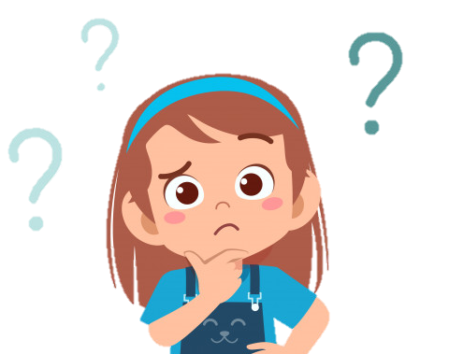

Liên hệ:
Muốn giữ được tình bạn tốt, con cần làm gì?
Notes:
GV: Vừa rồi các con đã tập kể câu chuyện Gọi bạn – 1 câu chuyện ca ngợi tình bạn thận thiết của bê vàng và dê trắng. Câu chuyện còn cho ta thấy được tình bạn tốt sẽ giúp ta vượt qua mọi khó khăn, đem lại nhiều niềm vui trong cuộc sống. Vậy muốn giữ được tình bạn tốt, con cần làm gì?
- HS: Con luôn sẵn sàng giúp đỡ bạn bè ạ. (Minh Anh)
- HS: Con giúp đỡ và chia sẻ với bạn ạ. (Hải Yến)
GV: Đúng rồi đấy, cô mong rằng các con sẽ mãi có những tình bạn tốt, luôn yêu thương và giúp đỡ nhau để lớp học của chúng mình luôn là lớp học hạnh phúc.
- Dựa vào kết truyện vừa rồi, bạn nào có thể đặt tên khacs cho câu chuyện này?
+ Tình bạn của Bê vàng và Dê trắng. (Quang Đăng)
+ Tình bạn đẹp. (Linh An)

Slide 23

VẬN DỤNG
Notes:
GV: Qua các hoạt động vừa rồi, chúng ta đã thấy được tình cảm thắm thiết của bê vàng và dê trắng. Chúng mình hãy viết 2-3 câu nêu nhận xét của mình về đôi bạn trên nhé. Đó cũng chính là bài tập vận dụng hôm nay. Cô mời 1 bạn đọc yêu cầu BT3. Cô mời Duy Khoa.

Slide 24

Viết 2 – 3 câu nêu nhận xét của em về đôi bạn bê vàng và dê trắng trong câu chuyện trên.
Gợi ý:
Xem lại tranh minh hoạ, nhớ lại những hành động, suy nghĩ của dê vàng và bê trắng.
Có thể nêu suy nghĩ và cảm xúc của mình về tình cảm của hai bạn.
Notes:
GV: Qua các hoạt động vừa rồi, chúng ta đã thấy được tình cảm thắm thiết của bê vàng và dê trắng. Chúng mình hãy viết 2-3 câu nêu nhận xét của mình về đôi bạn trên nhé. Đó cũng chính là bài tập vận dụng hôm nay. Cô mời 1 bạn đọc yêu cầu BT3. Cô mời Duy Khoa.
Các con hãy thảo luận nhóm 4, chia sẻ những nhận xét của mình và viết vào bảng nhóm mà cô đã phát nhé. (3ph)
Cô mời 2 nhóm lên trình bày phần nhận xét của nhóm mình. (treo bảng)
- Nhóm Quang Anh: Tình bạn của bê vàng và dê trắng khiến em rất cảm động. Em hi vọng một ngày nào đó hai bạn có thể tìm thấy nhau và sống vui vẻ cùng với nhau như xưa.
- Nhóm Thanh Tú: Tình bạn của bê vàng và dê trắng thật đẹp. Em mong hai bạn sẽ gặp lại nhau và sống vui vẻ cùng nhau.

Slide 25
YÊU CẦU CẦN ĐẠT
Nói được sự việc trong 4 bức tranh
Kể lại 1-2 đoạn của câu chuyện dựa vào tranh
3
Kể sáng tạo kết thúc câu chuyện
4
Viết 2-3 câu nhận xét về tình cảm của bê vàng và dê trắng
Notes:
GV: Bài học hôm nay giúp con biết thêm những gì? (chiếu lại YCCĐ)
Cô mời Thiên Di: (Đọc YCCĐ)

Slide 26
HOẠT ĐỘNG TIẾP NỐI
Tập kể câu chuyện cho người thân cùng nghe.
Xem trước bài tiếp theo Đọc “Tớ nhớ cậu”
Notes:
GV: Cô khen lớp mình hôm nay đã tham gia tiết nói và nghe: Kể chuyện Gọi bạn rất tích cực và sôi nổi. Về nhà, con hãy kể lại câu chuyện này cho người thân cùng nghe nhé. Và cô cũng phát động lớp ta thành lập những “Đôi bạn cùng tiến” cùng hỗ trợ nhau trong học tập, cùng nhau tiến bộ. Những đôi bạn có tiến bộ tốt sẽ nhận được những phần quà động viên từ cô Trang đấy. Tiết Nói và nghe hôm nay đã kết thúc tại đây. Và bây giờ các con hãy ngồi ngay ngắn để lắng nghe những lời nhận xét của cô Phó HT Phan Thị Thanh Bình nhé! Em mời cô.
Lớp trưởng cho các bạn chào cô.

Slide 27






Cảm ơn các cô giáo và các con học sinh đã lắng nghe!

